Slide 1
RMA JUNHO
Contrato 005/CELOG -PAMALS/2025

Slide 2
Objetivo
Apresentar a média mensal de aeronave montada do contrato 005/CELOG -PAMALS/2025 de junho

Slide 3
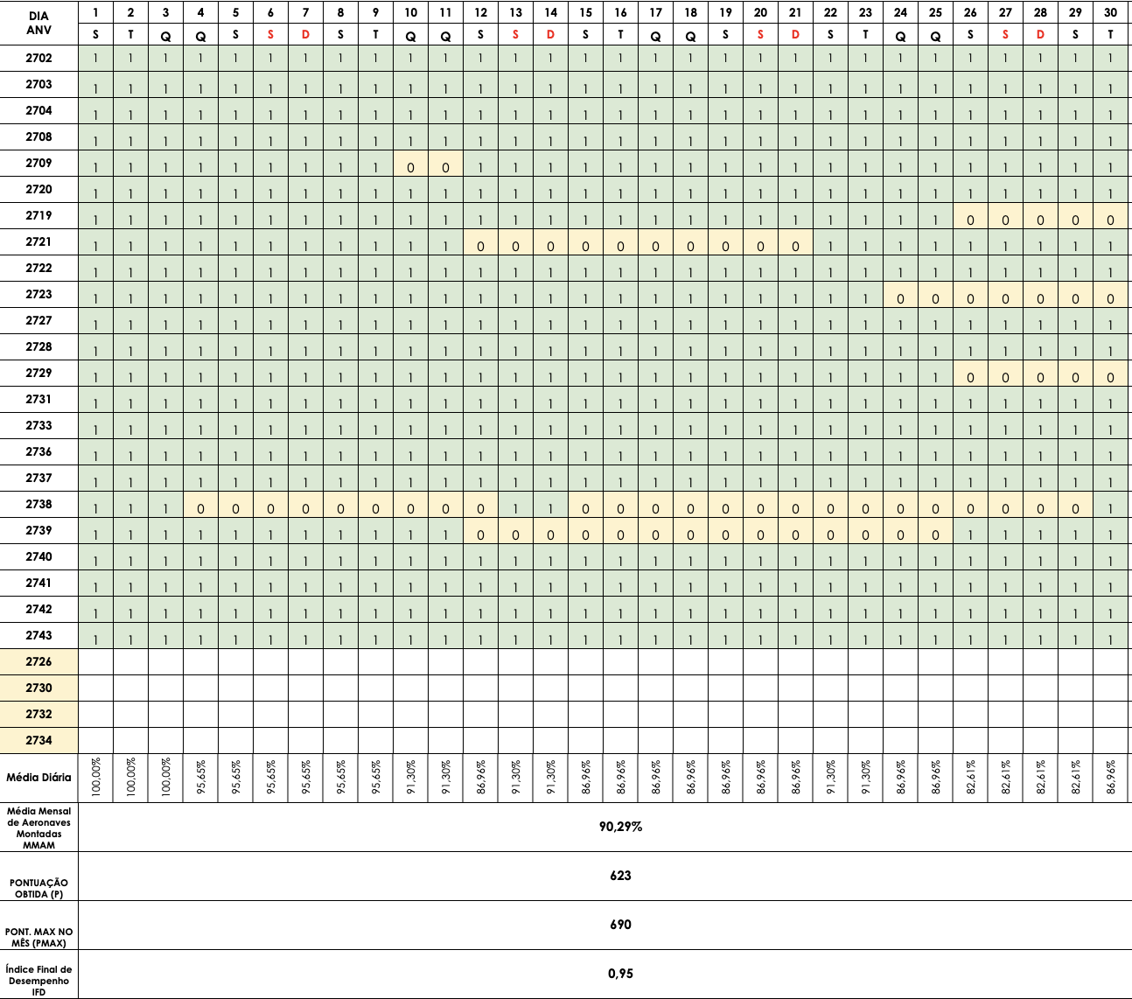

Slide 4
DIA ANV | 1 | 2 | 3 | 4 | 5 | 6 | 7 | 8 | 9 | 10 | 11 | 12 | 13 | 14 | 15 | 16 | 17 | 18 | 19 | 20 | 21 | 22 | 23 | 24 | 25 | 26 | 27 | 28 | 29 | 30
 | S | T | Q | Q | S | S | D | S | T | Q | Q | S | S | D | S | T | Q | Q | S | S | D | S | T | Q | Q | S | S | D | S | T
2709 | 1 | 1 | 1 | 1 | 1 | 1 | 1 | 1 | 1 | 0 | 0 | 1 | 1 | 1 | 1 | 1 | 1 | 1 | 1 | 1 | 1 | 1 | 1 | 1 | 1 | 1 | 1 | 1 | 1 | 1
OM_EMG | OM | EMERGÊNCIA | PN | NOMENCLATURA | CAT | MATR | ST_EMG | TPEMG | DT_EMG | INFO EMG | QT_EMG | UE | PRAZO DE ENTREGA | DPE VEE ONE | Atd/cancelada | DIAS ATRASO | DIAS CORRIDOS | Estoque | Retirado pela empresa? Obrigatório Recibo. | OBSERVAÇÃO COORDENADORIA / FISCAL
329 | BABR | 329260019125 | 3244897-4 | FUEL CONTROL UNIT | R | 2721 | Emg concluída | AIFP | 27/05/2026 | 28/05/2026 | 1 | EA | 04/06/2026 |  | 01/06/2026 | -3 | 4 | Não | Em construção | AWB 127-3854 4763 entregue em 01/06/26. Ramon 01/06/26
329 | BABR | 329260019148 | 060-0017-00 | FLIGHT DIR HOR | R | 2721 | Emg concluída | IPLR | 08/06/2026 | 09/06/2026 | 1 | EA | 20/06/2026 |  | 22/06/2026 | 2 | 13 | Não | Em construção | Emergência passou era do 2709 e foi transferida para o 2721 em 11/06. Ramon 12/06/26. AWB 12742258241 Volume retirado na loja GOLLOG - BSB por Mario Jorge Costa em 22/06/2026 - Godoy 23/06/2026.
329 | BABR | 329260019158 | 3034792 | BOMBA DE COMBUSTÍVEL | R | 2721 | Emg concluída | AIFP | 17/06/2026 | 18/06/2026 | 1 | EA | 25/06/2026 |  | 19/06/2026 | -6 | 1 | Não | Em construção | Quantidade que consta no estoque do PAMA já está reservado. Ramon 18/06/26. AWB 127-4221 5272 entregue em 19/06/26. Ramon 19/06/26.
329 | BABR | 329260019179 | 066-3046-07 | CONTROL,INDICATOR | R | 2721 | Providência tom | AIFP | 02/07/2026 | 03/07/2026 | 1 | EA | 10/07/2026 |  |  | -4 | 3 | Não

Slide 5
DIA ANV | 1 | 2 | 3 | 4 | 5 | 6 | 7 | 8 | 9 | 10 | 11 | 12 | 13 | 14 | 15 | 16 | 17 | 18 | 19 | 20 | 21 | 22 | 23 | 24 | 25 | 26 | 27 | 28 | 29 | 30
 | S | T | Q | Q | S | S | D | S | T | Q | Q | S | S | D | S | T | Q | Q | S | S | D | S | T | Q | Q | S | S | D | S | T
2721 | 1 | 1 | 1 | 1 | 1 | 1 | 1 | 1 | 1 | 1 | 1 | 0 | 0 | 0 | 0 | 0 | 0 | 0 | 0 | 0 | 0 | 1 | 1 | 1 | 1 | 1 | 1 | 1 | 1 | 1
OM_EMG | OM | EMERGÊNCIA | PN | NOMENCLATURA | CAT | MATR | ST_EMG | TPEMG | DT_EMG | INFO EMG | QT_EMG | UE | PRAZO DE ENTREGA | DPE VEE ONE | Atd/cancelada | DIAS ATRASO | DIAS CORRIDOS | Estoque | Retirado pela empresa? Obrigatório Recibo. | OBSERVAÇÃO COORDENADORIA / FISCAL
329 | BABR | 329260019125 | 3244897-4 | FUEL CONTROL UNIT | R | 2721 | Emg concluída | AIFP | 27/05/2026 | 28/05/2026 | 1 | EA | 04/06/2026 |  | 01/06/2026 | -3 | 4 | Não | Em construção | AWB 127-3854 4763 entregue em 01/06/26. Ramon 01/06/26
329 | BABR | 329260019148 | 060-0017-00 | FLIGHT DIR HOR | R | 2721 | Emg concluída | IPLR | 08/06/2026 | 09/06/2026 | 1 | EA | 20/06/2026 |  | 22/06/2026 | 2 | 13 | Não | Em construção | Emergência passou era do 2709 e foi transferida para o 2721 em 11/06. Ramon 12/06/26. AWB 12742258241 Volume retirado na loja GOLLOG - BSB por Mario Jorge Costa em 22/06/2026 - Godoy 23/06/2026.
329 | BABR | 329260019158 | 3034792 | BOMBA DE COMBUSTÍVEL | R | 2721 | Emg concluída | AIFP | 17/06/2026 | 18/06/2026 | 1 | EA | 25/06/2026 |  | 19/06/2026 | -6 | 1 | Não | Em construção | Quantidade que consta no estoque do PAMA já está reservado. Ramon 18/06/26. AWB 127-4221 5272 entregue em 19/06/26. Ramon 19/06/26.

Slide 6
DIA ANV | 1 | 2 | 3 | 4 | 5 | 6 | 7 | 8 | 9 | 10 | 11 | 12 | 13 | 14 | 15 | 16 | 17 | 18 | 19 | 20 | 21 | 22 | 23 | 24 | 25 | 26 | 27 | 28 | 29 | 30
 | S | T | Q | Q | S | S | D | S | T | Q | Q | S | S | D | S | T | Q | Q | S | S | D | S | T | Q | Q | S | S | D | S | T
2723 | 1 | 1 | 1 | 1 | 1 | 1 | 1 | 1 | 1 | 1 | 1 | 1 | 1 | 1 | 1 | 1 | 1 | 1 | 1 | 1 | 1 | 1 | 1 | 0 | 0 | 0 | 0 | 0 | 0 | 0
OM_EMG | OM | EMERGÊNCIA | PN | NOMENCLATURA | CAT | MATR | ST_EMG | TPEMG | DT_EMG | INFO EMG | QT_EMG | UE | PRAZO DE ENTREGA | DPE VEE ONE | Atd/cancelada | DIAS ATRASO | DIAS CORRIDOS | Estoque | Retirado pela empresa? Obrigatório Recibo. | OBSERVAÇÃO COORDENADORIA / FISCAL
419 | CLA | 419260000554 | 3034792 | BOMBA DE COMBUSTÍVEL | R | 2723 | Emg concluída | IPLR | 22/06/2026 | 23/06/2026 | 1 | EA | 04/07/2026 |  | 30/06/2026 | -4 | 7 | Não | Em construção | AWB 12743087085 Volume retirado na loja GOLLOG - BEL por Marlon em 24/06/2026. Godoy 25/06/2026. Recibo 502/FAB/26 assinado em 24/06. Ramon 30/06/26.
419 | CLA | 419260000555 | 3244897-4 | FUEL CONTROL UNIT | R | 2723 | Emg concluída | IPLR | 22/06/2026 | 23/06/2026 | 1 | EA | 04/07/2026 |  | 02/07/2026 | -2 | 9 | Não | Não | Recibo 532/FAB/26 assinado em 02/07. Ramon 06/07/26.

Slide 7
DIA ANV | 1 | 2 | 3 | 4 | 5 | 6 | 7 | 8 | 9 | 10 | 11 | 12 | 13 | 14 | 15 | 16 | 17 | 18 | 19 | 20 | 21 | 22 | 23 | 24 | 25 | 26 | 27 | 28 | 29 | 30
 | S | T | Q | Q | S | S | D | S | T | Q | Q | S | S | D | S | T | Q | Q | S | S | D | S | T | Q | Q | S | S | D | S | T
2729 | 1 | 1 | 1 | 1 | 1 | 1 | 1 | 1 | 1 | 1 | 1 | 1 | 1 | 1 | 1 | 1 | 1 | 1 | 1 | 1 | 1 | 1 | 1 | 1 | 1 | 0 | 0 | 0 | 0 | 0
OM_EMG | OM | EMERGÊNCIA | PN | NOMENCLATURA | CAT | MATR | ST_EMG | TPEMG | DT_EMG | INFO EMG | QT_EMG | UE | PRAZO DE ENTREGA | DPE VEE ONE | Atd/cancelada | DIAS ATRASO | DIAS CORRIDOS | Estoque | Retirado pela empresa? Obrigatório Recibo. | OBSERVAÇÃO COORDENADORIA / FISCAL
685 | BANT | 685260012257 | B100-06 | COUPLING | C | 2729 | Emg concluída | IPLR | 25/06/2026 | 25/06/2026 | 1 | EA | 06/07/2026 |  | 01/07/2026 | -5 | 6 | Não | Sim | Emergencia atendida conforme recibo 514/FAB/26. Godoy 01/07/2026.

Slide 8
DIA ANV | 1 | 2 | 3 | 4 | 5 | 6 | 7 | 8 | 9 | 10 | 11 | 12 | 13 | 14 | 15 | 16 | 17 | 18 | 19 | 20 | 21 | 22 | 23 | 24 | 25 | 26 | 27 | 28 | 29 | 30
 | S | T | Q | Q | S | S | D | S | T | Q | Q | S | S | D | S | T | Q | Q | S | S | D | S | T | Q | Q | S | S | D | S | T
2738 | 1 | 1 | 1 | 0 | 0 | 0 | 0 | 0 | 0 | 0 | 0 | 0 | 1 | 1 | 0 | 0 | 0 | 0 | 0 | 0 | 0 | 0 | 0 | 0 | 0 | 0 | 0 | 0 | 0 | 1
OM_EMG | OM | EMERGÊNCIA | PN | NOMENCLATURA | CAT | MATR | ST_EMG | TPEMG | DT_EMG | INFO EMG | QT_EMG | UE | PRAZO DE ENTREGA | DPE VEE ONE | Atd/cancelada | DIAS ATRASO | DIAS CORRIDOS | Estoque | Retirado pela empresa? Obrigatório Recibo. | OBSERVAÇÃO COORDENADORIA / FISCAL
313 | BAMN | 313260018292 | 40SP-100 | CELL BATTERY | C | 2738 | Emg concluída | IPLR | 03/06/2026 | 03/06/2026 | 3 | EA | 14/06/2026 |  | 12/06/2026 | -2 | 9 | Não | Sim | Volume retirado na loja GOLLOG - QMA por Francisca keltilen em 08/06 - Godoy 10/06/26. item entregue no Recibo 445/FAB/26 - Godoy 12/06/26.
313 | BAMN | 313260018322 | 1H75-21 | PRESSURE REGULATOR | T | 2738 | Emg concluída | IPLR | 09/06/2026 | 10/06/2026 | 1 | EA | 21/06/2026 |  | 12/06/2026 | -9 | 2 | Não | Sim | Recibo 468/FAB/26 AWB 127-4061 6170 entregue em 12/06/26. Ramon 17/06/26. Emg concluída pelo operador. Ramon 18/06/26.
313 | BAMN | 313260018413 | MS25182-2 | CONNECTOR,PLUG,ELECT | C | 2738 | Emg concluída | IPLR | 12/06/2026 | 12/06/2026 | 1 | EA | 23/06/2026 |  | 29/06/2026 | 6 | 17 | Não | Sim | AWB 127-4324 3174 entregue em 29/06. Ramon 30/06/26

Slide 9
DIA ANV | 1 | 2 | 3 | 4 | 5 | 6 | 7 | 8 | 9 | 10 | 11 | 12 | 13 | 14 | 15 | 16 | 17 | 18 | 19 | 20 | 21 | 22 | 23 | 24 | 25 | 26 | 27 | 28 | 29 | 30
 | S | T | Q | Q | S | S | D | S | T | Q | Q | S | S | D | S | T | Q | Q | S | S | D | S | T | Q | Q | S | S | D | S | T
2739 | 1 | 1 | 1 | 1 | 1 | 1 | 1 | 1 | 1 | 1 | 1 | 0 | 0 | 0 | 0 | 0 | 0 | 0 | 0 | 0 | 0 | 0 | 0 | 0 | 0 | 1 | 1 | 1 | 1 | 1
OM_EMG | OM | EMERGÊNCIA | PN | NOMENCLATURA | CAT | MATR | ST_EMG | TPEMG | DT_EMG | INFO EMG | QT_EMG | UE | PRAZO DE ENTREGA | DPE VEE ONE | Atd/cancelada | DIAS ATRASO | DIAS CORRIDOS | Estoque | Retirado pela empresa? Obrigatório Recibo. | OBSERVAÇÃO COORDENADORIA / FISCAL
396 | BABE | 396260016517 | 3244809-1 | FUEL CONTROL,MAIN,TU | R | 2739 | Emg concluída | IPLR | 11/06/2026 | 11/06/2026 | 1 | EA | 22/06/2026 |  | 01/07/2026 | 9 | 20 | Não | Sim | Informar o número do Recibo. Godoy 30/06/2026. Item recebido em 26/06 através do termo 020/GLOG-BE/2026, porém foram identificadas discrepância, foi aberto AT para o PAMA-SP para verificar a possibilidade de uso ou não da FCU. No dia 30/06 a emergência foi dada como atendida, porém ainda sem resposta se será necessário atendimento de outra FCU ou não. Ramon 01/07/26.

Slide 11
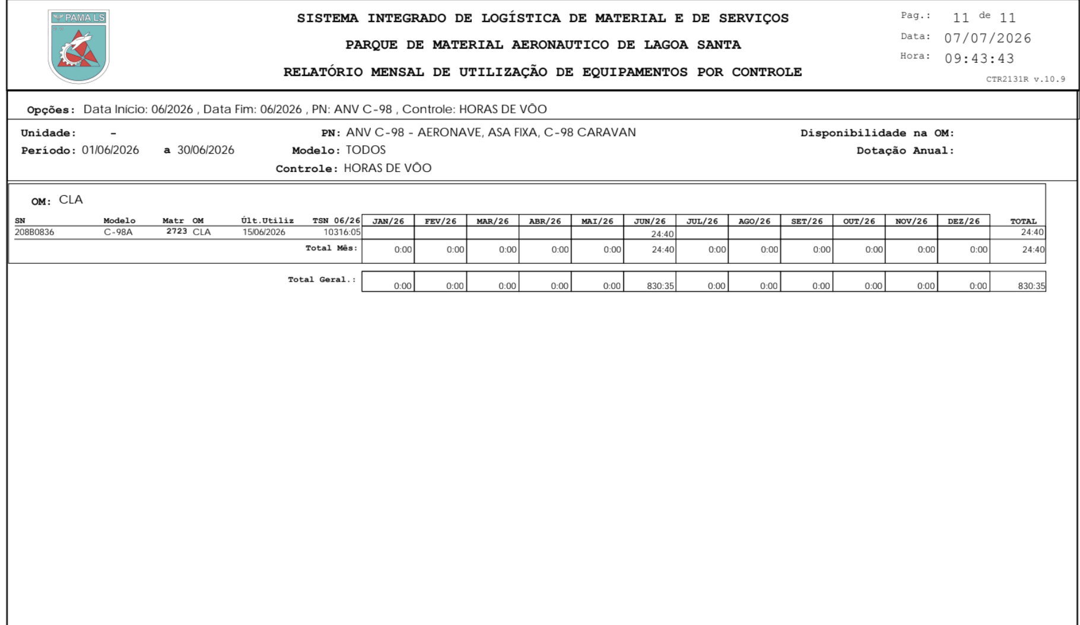

Slide 12
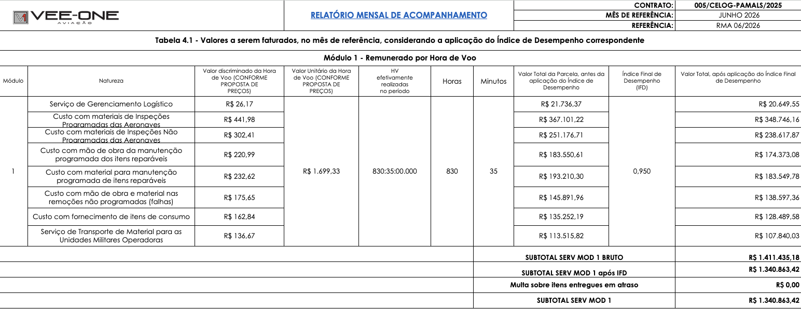

Slide 13
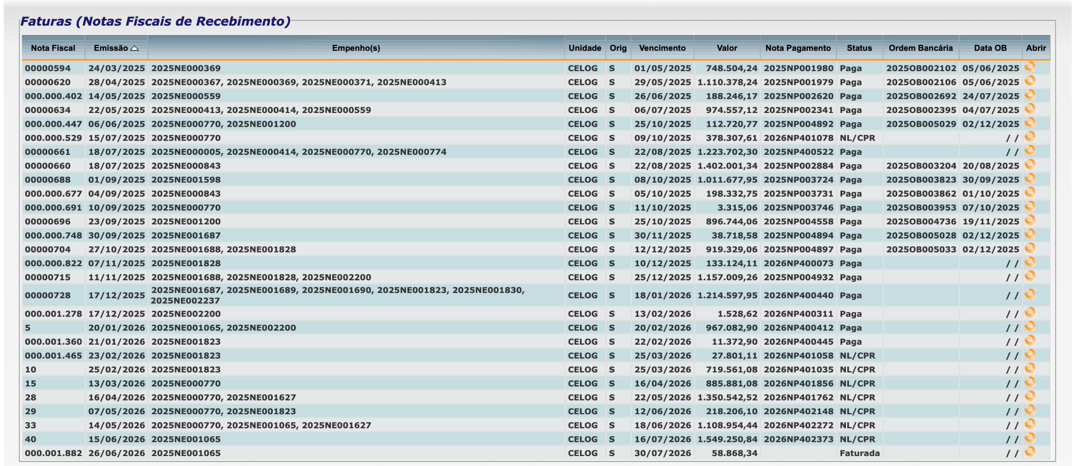

Slide 14
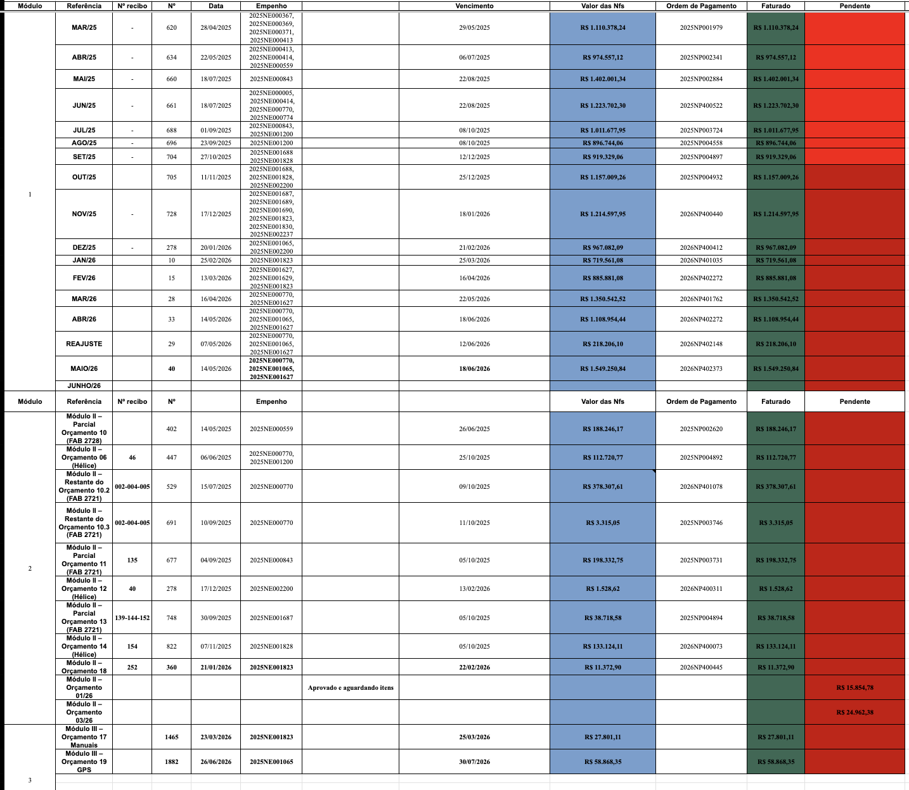

Slide 15
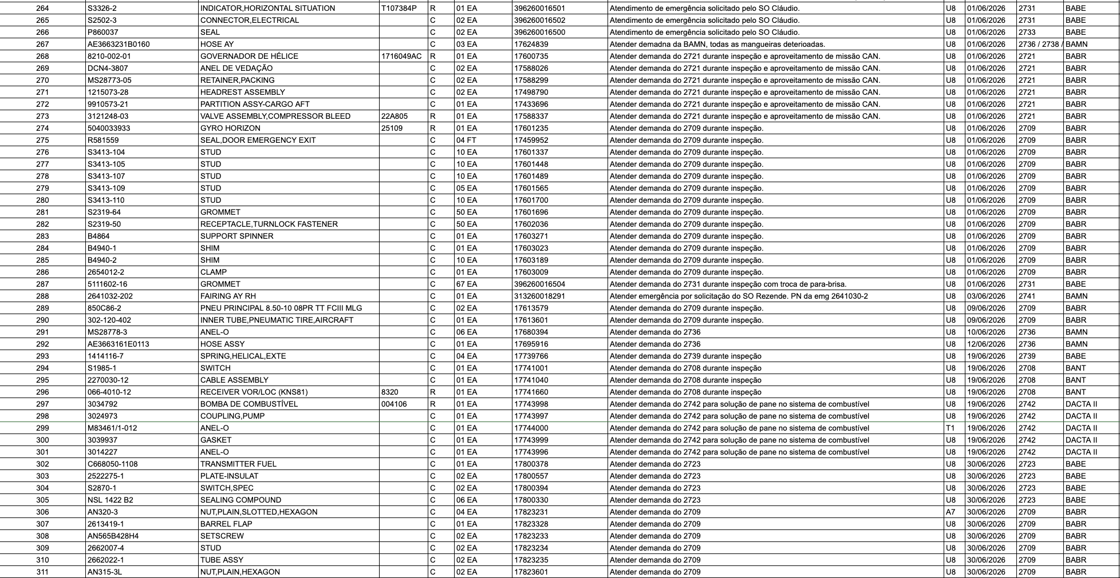
Empréstimo em Junho

Slide 16
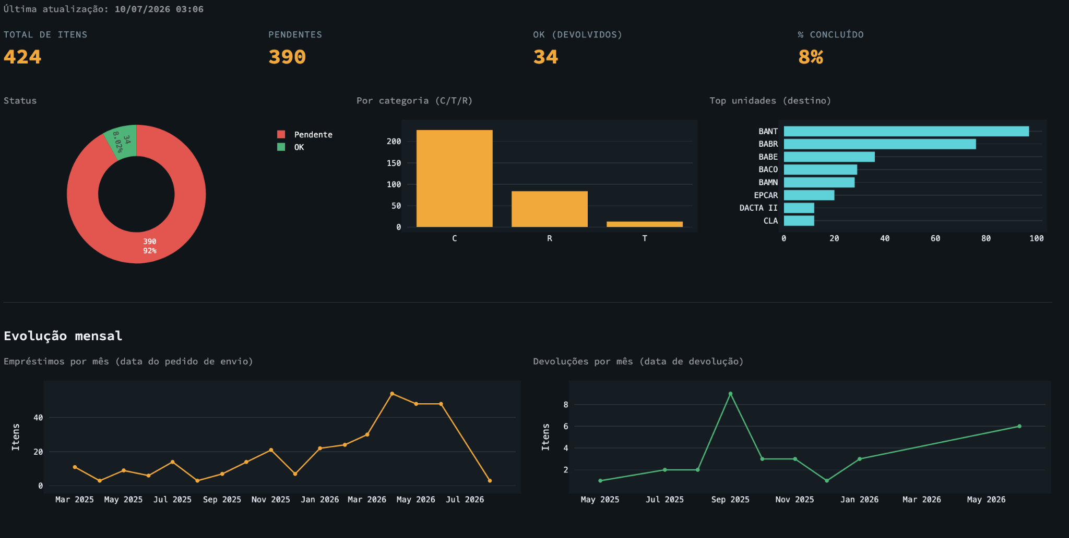

Slide 17
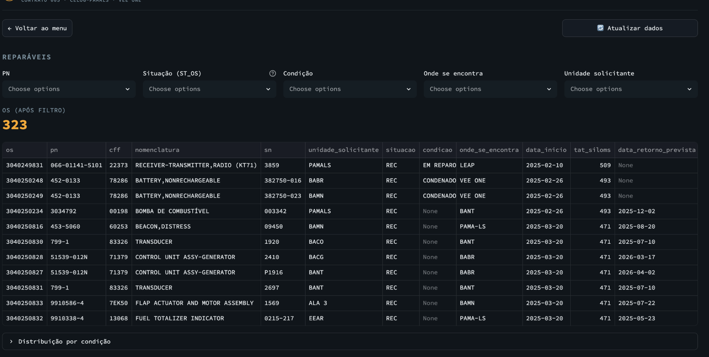

Slide 18
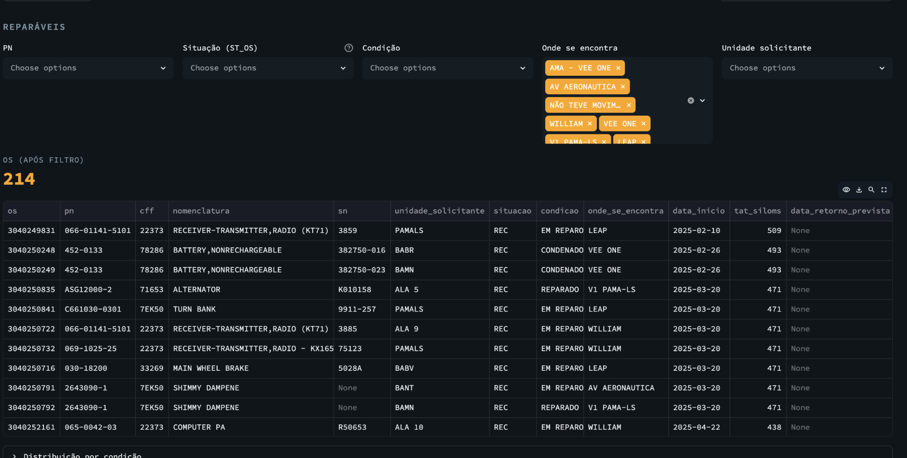

Slide 19
